Slide 1


Číslo projektu | CZ.1.07/1.5.00/34.0029
Číslo materiálu | VY_32_INOVACE_32-15
Název školy | Střední průmyslová škola stavební, Resslova 2, České Budějovice
Autor | Ing. Michal Kronika
Tematický celek | Dopravní stavby
Ročník | 3. – 4.
Datum tvorby | 14. 8. 2012
Anotace | - názorný výklad nové látky a okamžité procvičení - prezentace
Metodický pokyn | výkladová prezentace na interaktivní tabuli nebo projektor
Pokud není uvedeno jinak, použitý materiál je z vlastních zdrojů autora

Slide 2
Dřevěné mosty
Dopravní stavby

Slide 3
Historie dřevěných mostů
Dřevo se používalo ke stavbě mostů již od nejstarších dob. Pro snadnou zpracovatelnost, jednoduché spojování a dostatek materiálu v blízkosti stavby.
V některých oblastech (Finsko, Kanada a další) je dřevo stále používáno pro výstavbu mostů.
Už dříve se kombinovalo dřevo z kamenem. Kamenná spodní stavba a dřevěná poměrně lehká mostovka.

Slide 4
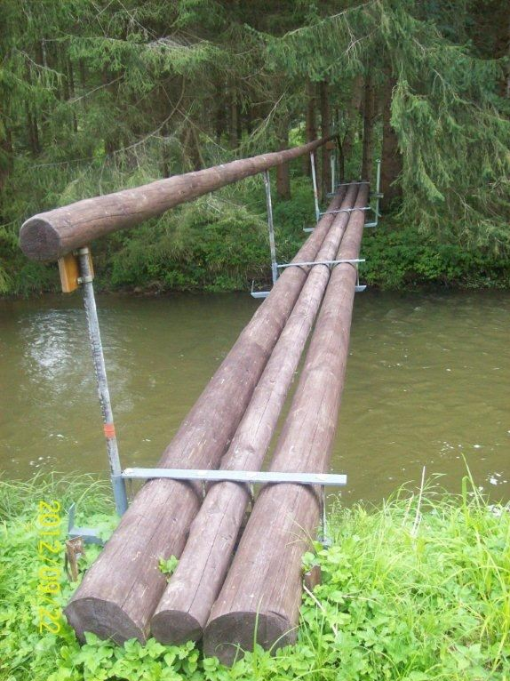
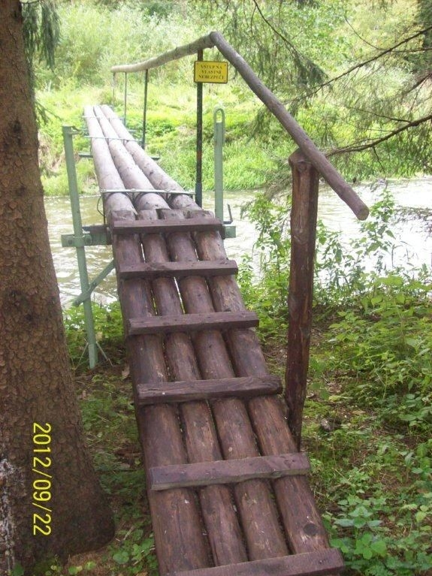
Přemostění Stropnice v chatové oblasti Želízkův mlýn

Slide 5
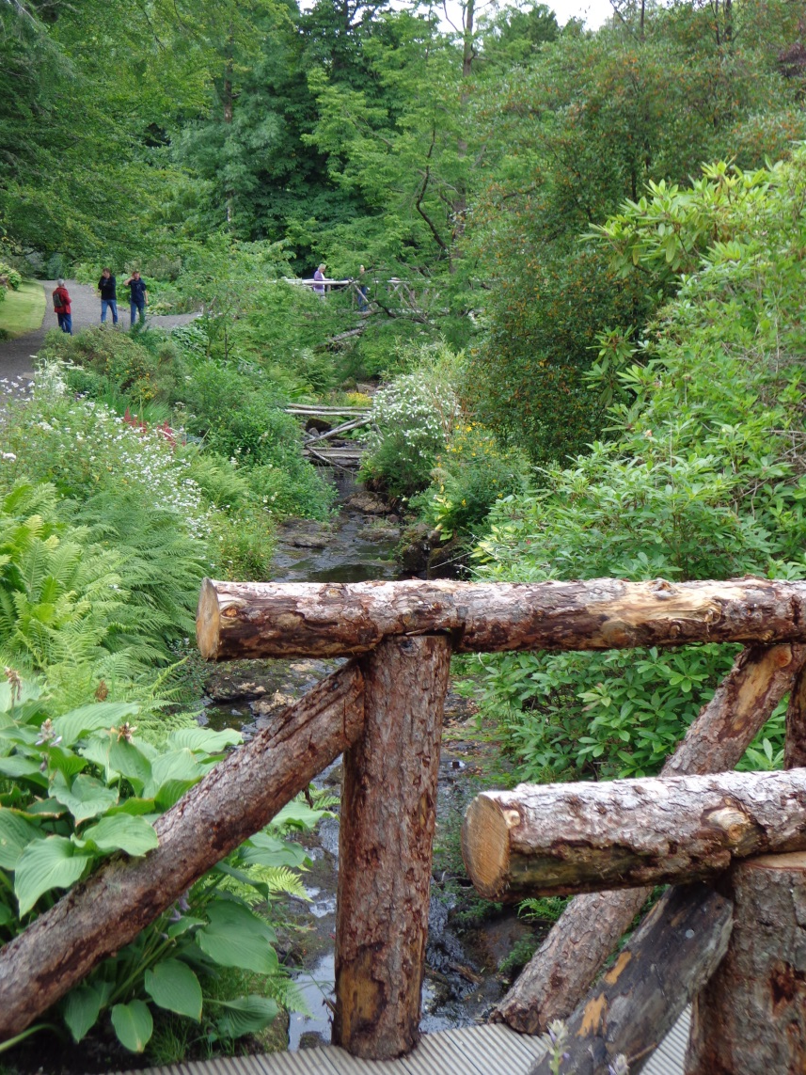
Dřevěné lávky přes potok - Skotsko

Slide 6
Historie dřevěných mostů
Dřevo je první materiál pro použití mostních staveb. Používaly se už jako lávky v pravěku (např. kláda přes potok)
V mostním stavitelství se používaly všechny druhy dřeva (buk, dub, smrk, borovice, jedle, modřín atd.)

Slide 7
Materiály – výhody a nevýhody
Borové dřevo je trvanlivé, vhodné pro nosné prvky a piloty
Smrkové dřevo je snadno zpracovatelné, ale málo trvanlivé
Jedlové dřevo je měkké a trvanlivé pouze v suchu
Modřínové dřevo je tvrdé, houževnaté a velmi trvanlivé, a proto je vhodné pro všechny konstrukční části
Dubové dřevo je velmi tvrdé a velmi trvanlivé, ale drahé proto se používá jen na důležité a zvlášť namáhané části konstrukce
Bukové dřevo je tvrdé, ale málo odolné, je-li střídavě vystaveno suchu a vlhku

Slide 8
Nosné konstrukce dřevěných mostů
Trámy celistvého průřezů – používají se při malých rozpětí. Používají se trámy z polohraněného nebo hraněného řeziva, které je odolnější proti hnilobě
Trámy složeného plnostěnného průřezu

Slide 9
Rošty z trámů spojených šrouby s :
hmoždíky
skobami
zazubením

Slide 10
Nosné konstrukce dřevěných mostů
Dřevěné hřebíkové konstrukce –
ekonomické nosné prvky sestavené z prken a fošen, které jsou spojeny hřebíky
Dřevěné lepené konstrukce
Lepené oblouky
Individuální soustavy

Slide 11
Sbíjený hřebíkový nosník

Slide 12
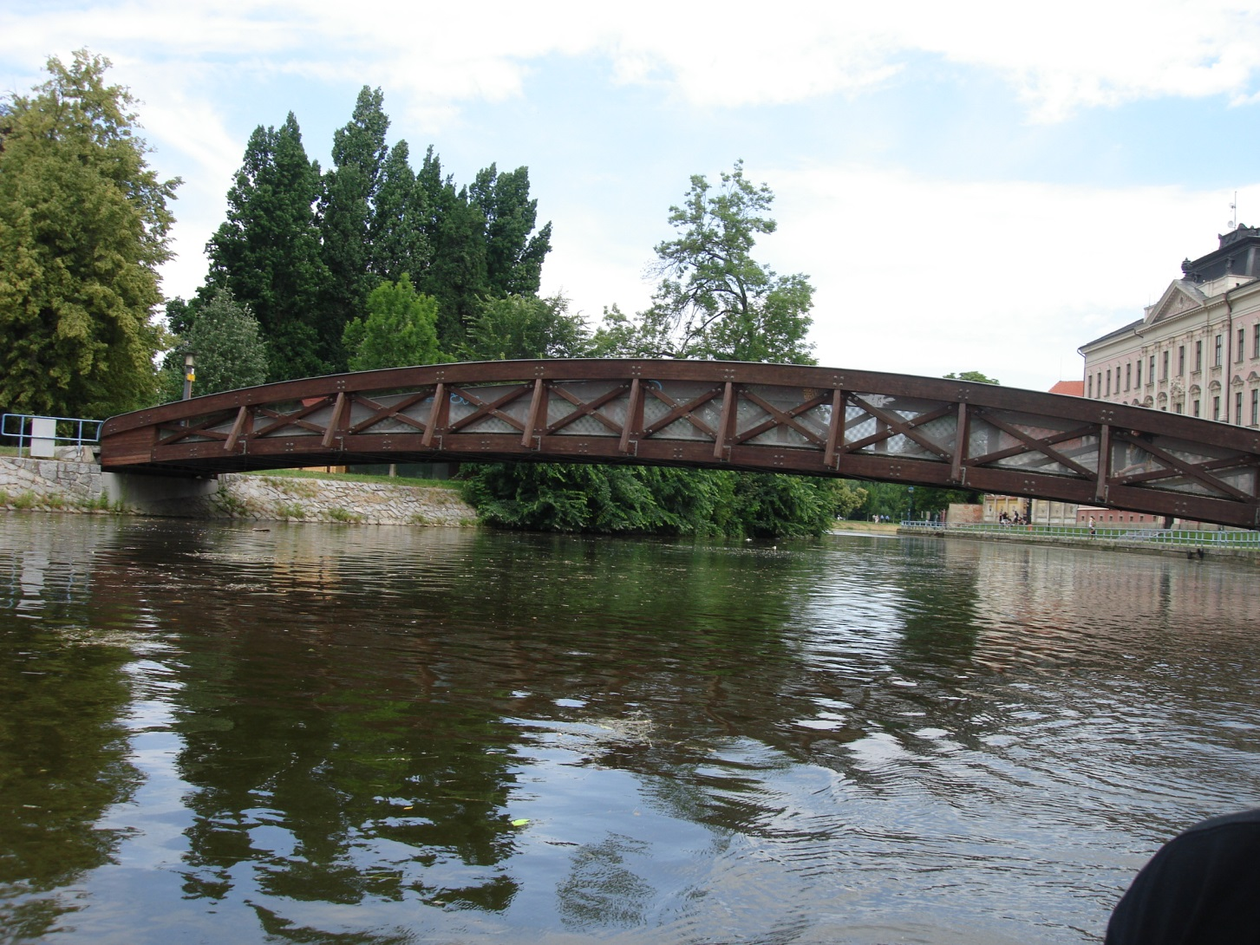
Příhradová oblouková lepená konstrukce

Slide 13
Nosné konstrukce dřevěných mostů
Vzpěradla a věšadla
– do rozpětí 15 m. Používají se hlavně trámy, které jsou podepřené nejenom v koncových částech, ale i mezi opěrami

Slide 14
Vzpěradla

Slide 15
Věšadla

Slide 16
Kombinace vzpěradla s věšadlem

Slide 17
Konstrukce lávek a mostů
Vzepřená lávka

Slide 18
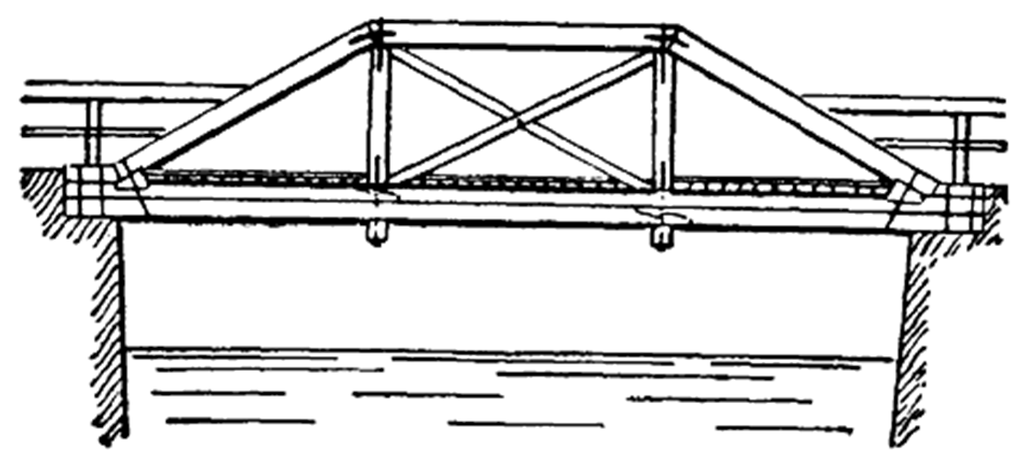
Konstrukce lávek a mostů
Věšadlová konstrukce

Slide 19
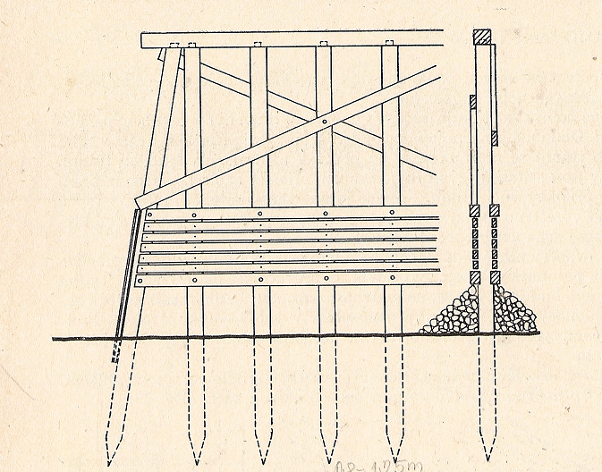
Konstrukce lávek a mostů
BÁRKA
Dřevěná mostní opěra

Slide 20
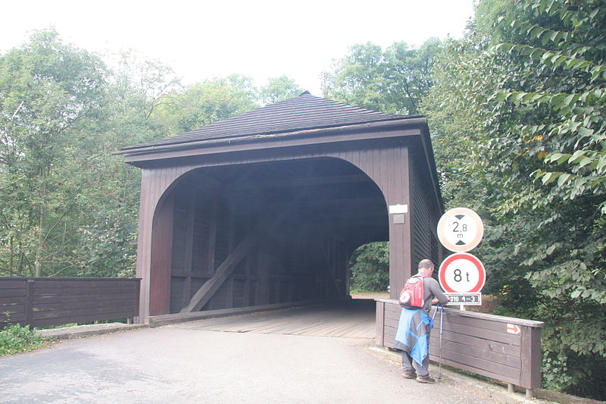
Mosty věšadlové Peklo nad Zdobnicí, Vamberk, Rychnov nad Kněžnou

Slide 21
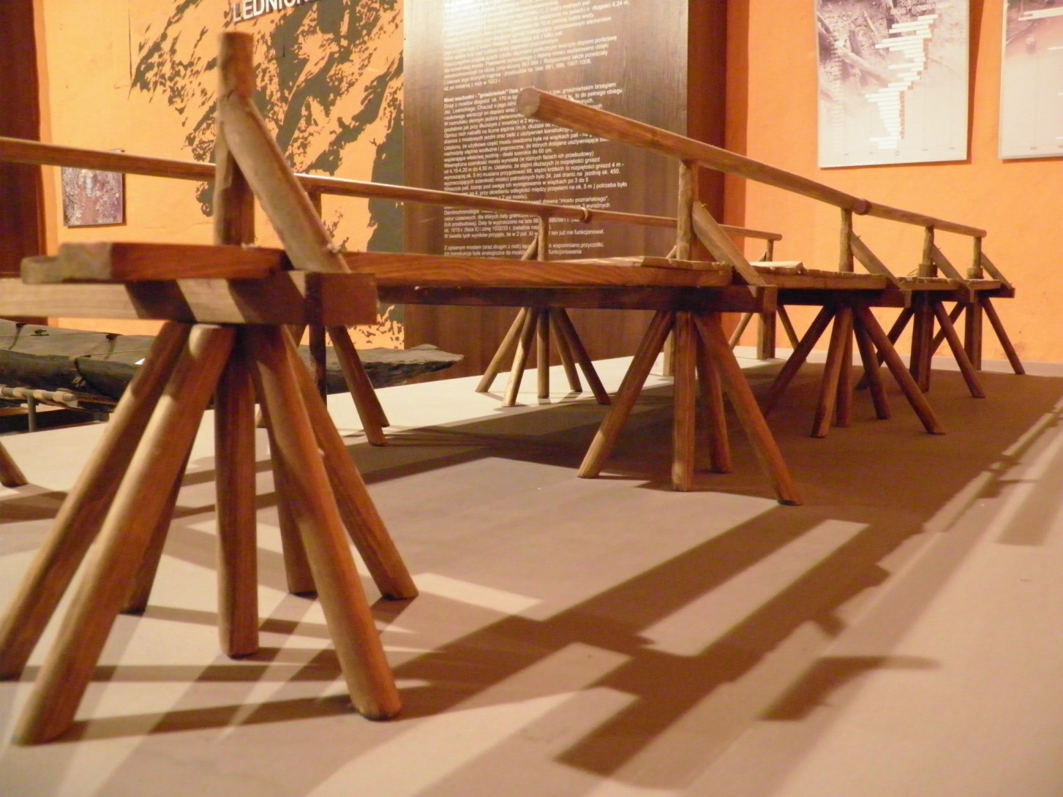
Replika dřevěného mostu v muzeu lednickie mosty, Polsko

Slide 22
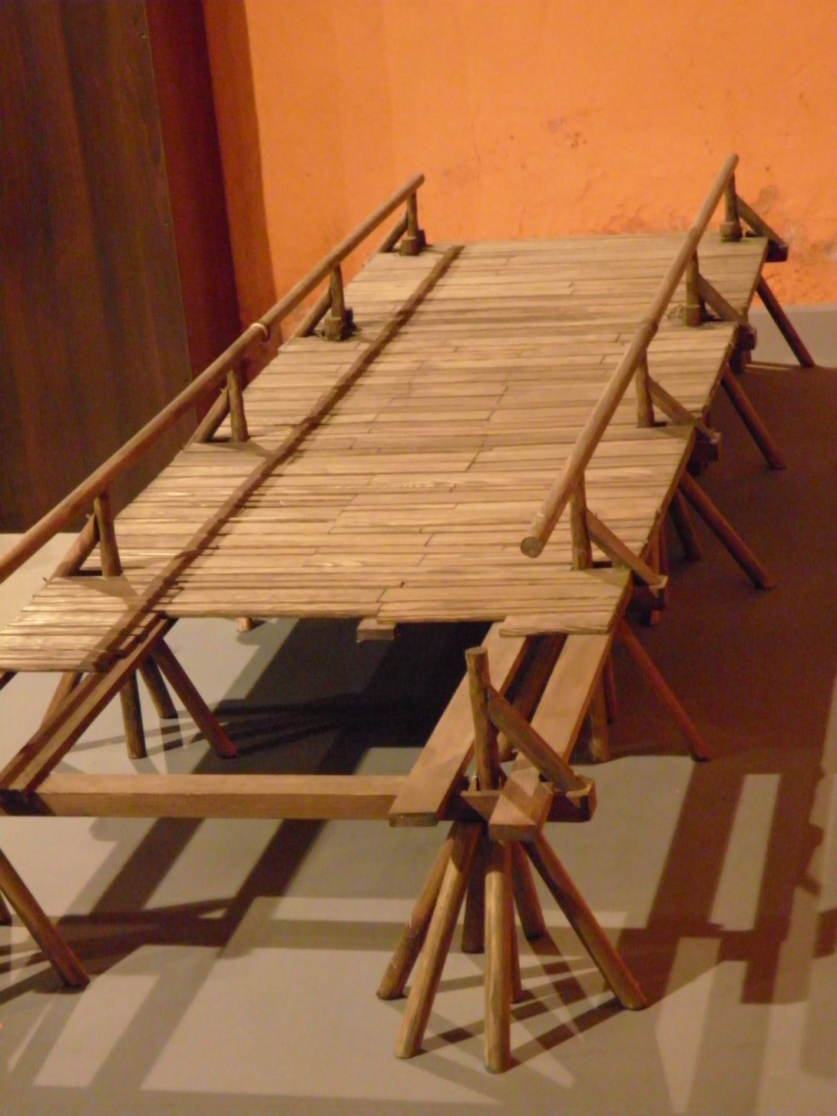

Slide 23

Ukázky dřevěných mostů
Lepená příhradová nosná konstrukce
Lávka pro pěší přes „Slepé rameno“ České Budějovice

Slide 24
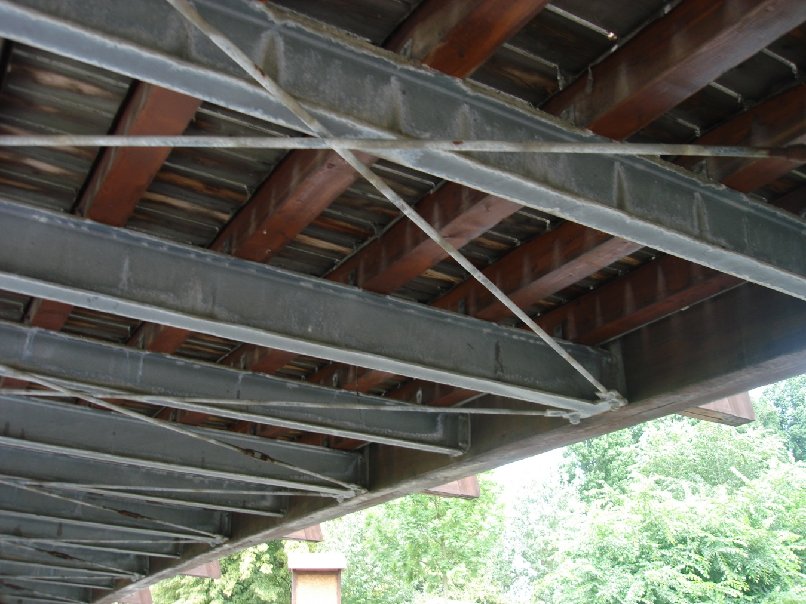
Ukázky dřevěných mostů
Příčné nosníky a ztužidla ocelové
Lávka pro pěší přes „Slepé rameno“ České Budějovice

Slide 25
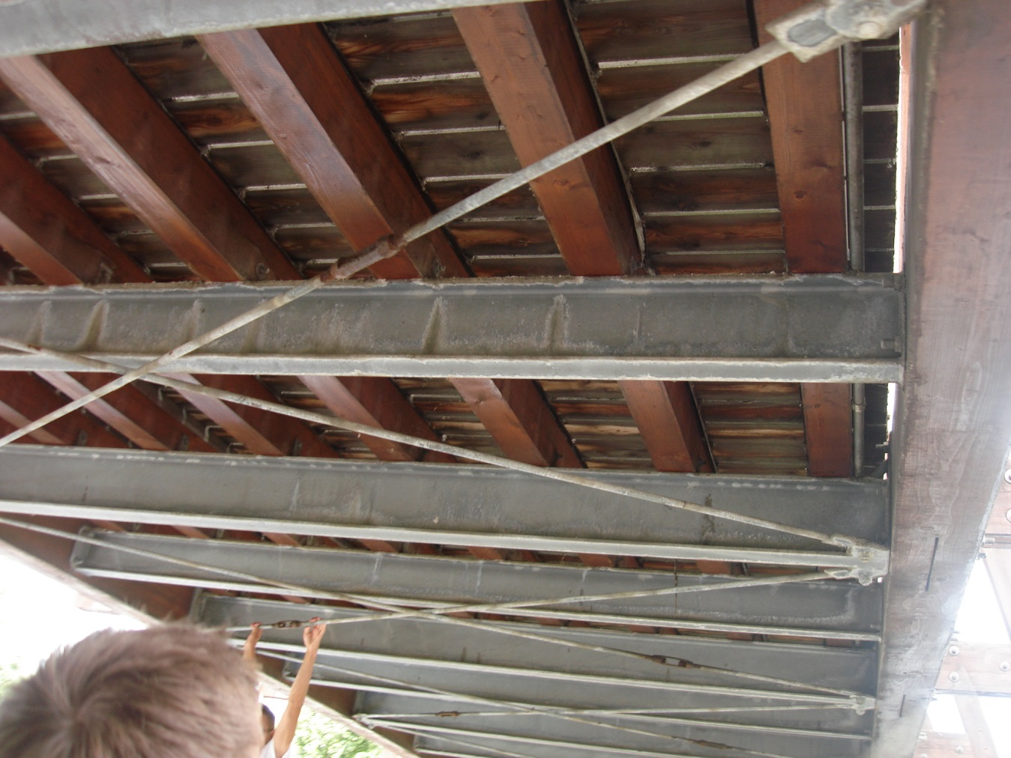
Ukázky dřevěných mostů
Mostovka – dřevěná prvková z podélných trámků a příčných fošen
Lávka pro pěší přes „Slepé rameno“ České Budějovice

Slide 26
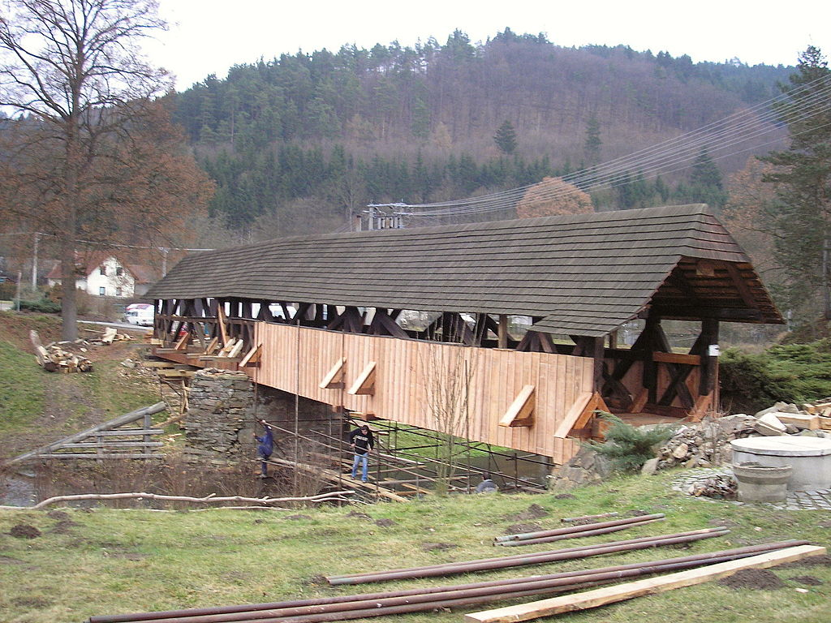
Dřevěný most v Černvíru během rekonstrukce (2008)

Slide 27
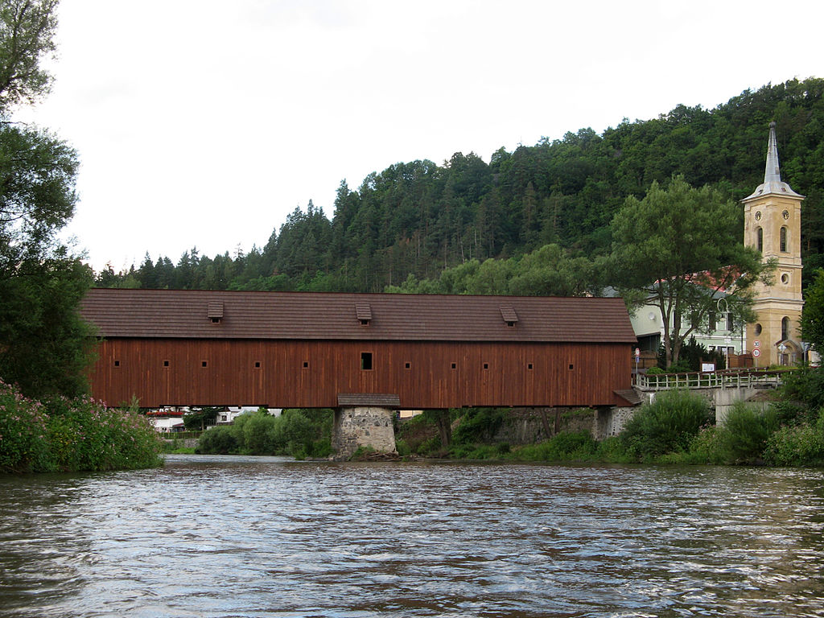
Radošovský Krytý silniční most přes Ohři v Radošově

Slide 28
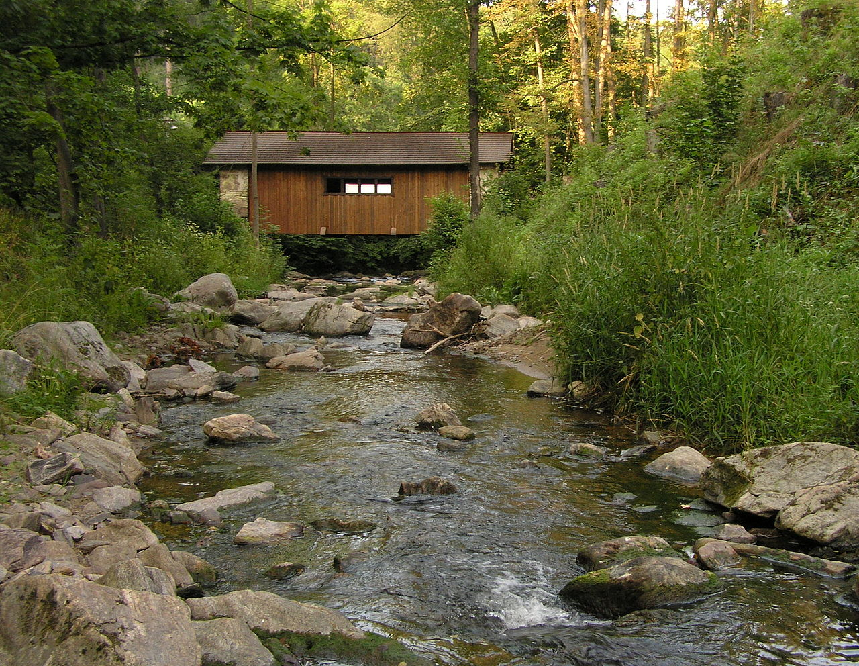
Dřevěný most v Pernštejně
Lávka přes Nedvědičku.

Slide 29
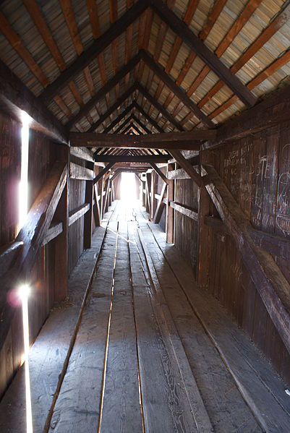
Krytá dřevěná lávka – Rechle Lenora
Krytá dřevěná lávka na třech kamenných pilířích přes Teplou Vltavu sloužila k zachycování a třídění plaveného dřeva pomocí dřevěných tyčí (trámků), spouštěných do řeky ze dna lávky. Rechle je dlouhá 25 m, široká 1,8 a vysoká 4 metry. Postavena byla r. 1870

Slide 30
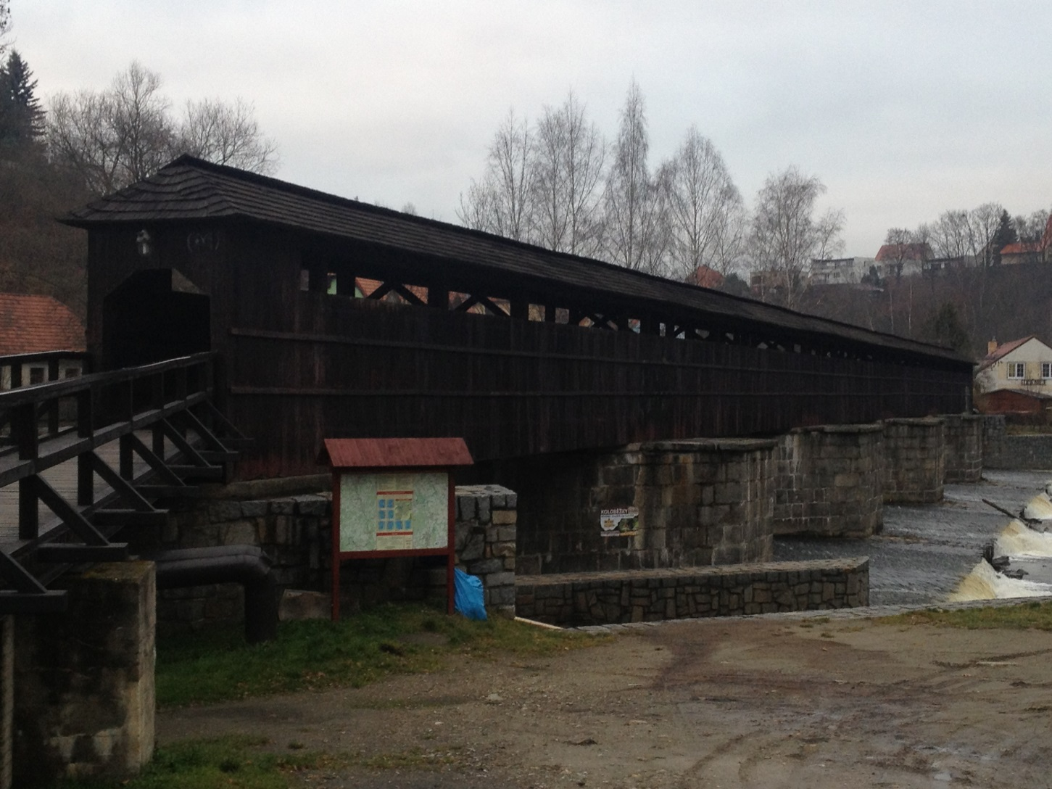
Dřevěný most – Český Krumlov

Slide 31
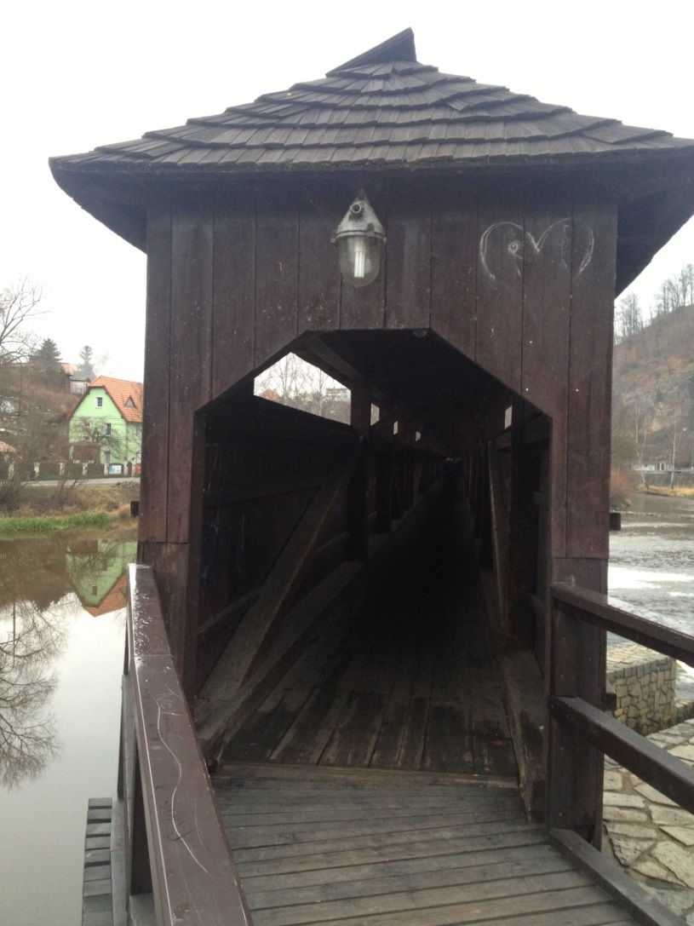
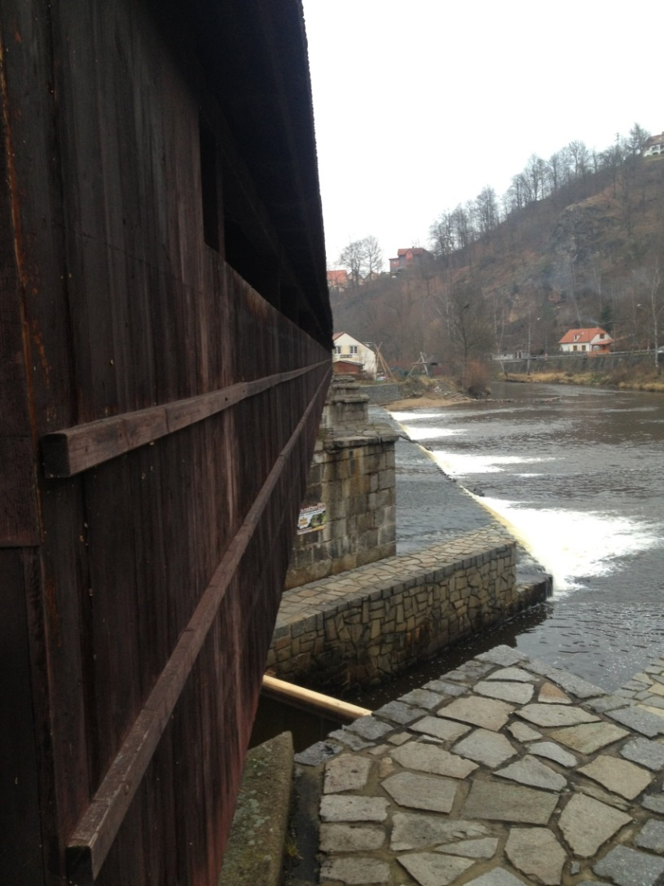
Dřevěný most – Český Krumlov

Slide 32
Shrnutí
Výhody dřeva pro stavbu mostů.
Nevýhody dřeva pro stavbu mostů.
Vyjmenuj dřevěné nosné konstrukce mostů.
Nakresli vzpěradlo.
Nakresli věšadlo.
Co je to „BÁRKA“?
Znáš nějaký dřevěný most ze svého okolí?
Znáš nějaký historický dřevěný most?

Slide 33
Zdroj obrázků:
VÍTEK, Jan. Mosty pro 4.ročník SPŠ stavebních. Praha: SNTL, 1978, ISBN 04-702-78.
TRÄBRO,_HÄNGVERK,_NORDISK_FAMILJEBOK.PNG. wikipedia [online]. [cit. 14.8.2013]. Dostupný na WWW: http://cs.wikipedia.org/wiki/Soubor:Tr%C3%A4bro,_H%C3%A4ngverk,_Nordisk_familjebok.png
PETR1888. wikipedia [online]. [cit. 14.8.2013]. Dostupný na WWW: http://cs.wikipedia.org/wiki/Soubor:Silni%C4%8Dn%C3%AD_most_d%C5%99ev%C4%9Bn%C3%BD,_v%C4%9B%C5%A1adlov%C3%BD_(Peklo_nad_Zdobnic%C3%AD).JPG
PAVELN4. wikipedia [online]. [cit. 14.8.2013]. Dostupný na WWW: http://cs.wikipedia.org/wiki/Soubor:Rekonstrukce_mostu_v_%C4%8Cernv%C3%AD%C5%99e_1.JPG
JANA MAXEROVÁ. wikipedia [online]. [cit. 14.8.2013]. Dostupný na WWW: http://cs.wikipedia.org/wiki/Soubor:Rado%C5%A1ovsk%C3%BD_most.jpg
PAVELN4. wikipedia [online]. [cit. 14.8.2013]. Dostupný na WWW: http://cs.wikipedia.org/wiki/Soubor:L%C3%A1vka_p%C5%99es_Nedv%C4%9Bdi%C4%8Dku.JPG
PROCHAINE. wikipedia [online]. [cit. 14.8.2013]. Dostupný na WWW: http://cs.wikipedia.org/wiki/Soubor:Rechel.jpg
fotografie autora

